Slide 1
Paralelno programiranje

Slide 2
1
Paralelne arhitekture
Modeli paralelnih računala, memorijski modeli

Slide 3
Paralelno računalo
Više procesorskih (računalnih) jedinica
    više jezgri/procesora/računala
Veza među računalnim jedinica
    sabirnica, mreža
Arhitektura paralelnog računala
Okruženje za razvoj i izvršavanje paralelnog algoritma
    operativni sustav, razvojno okruženje
Paralelni algoritam (i odgovarajući program pripremljen za arhitekturu koju koristimo)

Slide 4
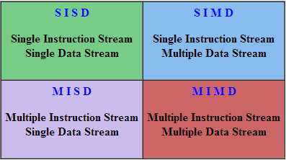
Arhitekture (modeli) paralelnih računala
Flynn’s taxonomy (1966.):

Slide 5
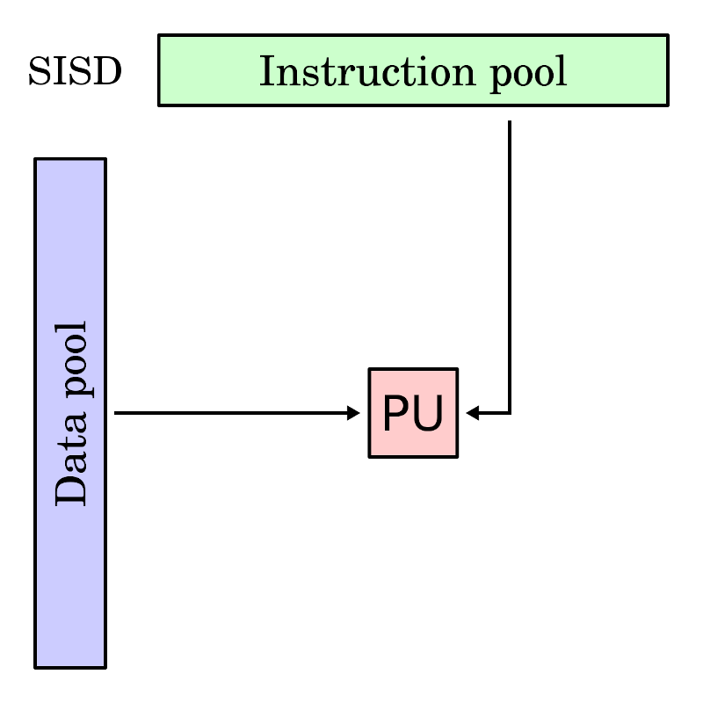
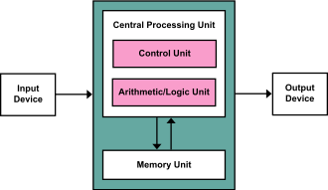
SISD
Von Neumannov model računala (1946.)
    Jedan procesor, jedna memorijska jedinica
    Jedna instrukcija obrađuje jedan podatak
    Sljedno (serijsko) izvršavanje
https://hr.wikipedia.org/wiki/Von_Neumannova_arhitektura
Control Unit - donosi odluke, dohvaća sljedeću instrukciju
ALU (Arithmetic/Logic Unit) - izvršava operacije
Memory Unit - pohranjuje i programe i podatke
Input / Output
https://en.wikipedia.org/wiki/Flynn’s_taxonomy

Slide 6
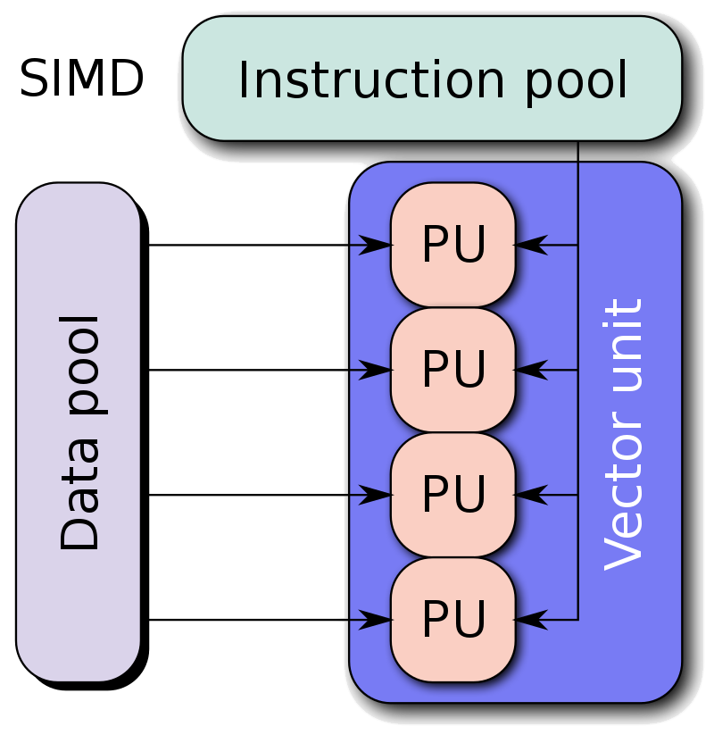
SIMD
Podatkovni paralelizam (data level)
    Polje jednakih procesora
    Jedna (ista) instrukcija izvodi se istovremeno na svim procesorima, obrađuje različiti podatak
    Procesori rade sinkronizirano
Primjena:
  Vektorska obrada: jednolika
  obrada velikog skupa podataka
Problem:
  Grananje
https://en.wikipedia.org/wiki/Flynn’s_taxonomy

Slide 7
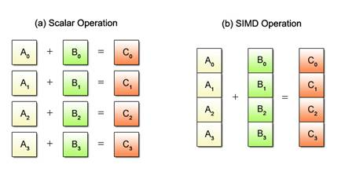
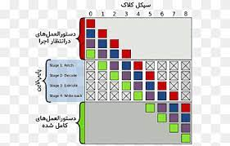
SIMD
Array processor - vektorske operacije
  ILLIAC IV (1966.)
  Vektorska superračunala od 1970-ih
Pipelined processor - register-based SIMD
  Primaju jednu instrukciju
  čitanje seta podataka iz centralne memorije
  višestruka obrada (podaci u registrima), pri čemu svaka jedinica obrađuje fragment podataka
  pohrana rezultata u centralnu memoriju
Associative processor
  Primaju istu instrukciju, ali svaka jedinica donosi nezavisnu odluku na temelju lokalnih
  Predikatni ili maskirani SIMD - procesor može 'isključiti' neke jedinice

Slide 8
SIMD
Lock-step execution
  Ista operacija izvršava se u istom trenutku paralelno na svim procesorskim jedinicama
SIMT: Single Instruction, Multiple Threads
  Višenitna SIMD arhitektura
  Sve niti izvršavaju isti kod (lock-step execution)
  Svaka nit ima svoj stog
  Niti su organizirane u blokove (dijele iste resurse)
  Koristi se u GPU jedinicama

Slide 9

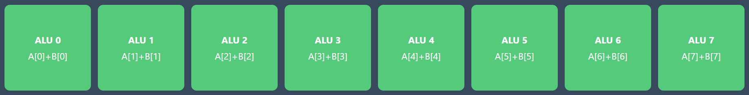
SIMD – VEKTORSKI PRIMJER
SCALAR (sekvencijalno) – 8 ciklusa
Ciklus 1: A[0] + B[0] = C[0]
Ciklus 2: A[1] + B[1] = C[1]
Ciklus 3: A[2] + B[2] = C[2]
...
Ciklus 8: A[7] + B[7] = C[7]
SIMD (paralelno) – 1 ciklus
Ciklus 1: A[0..7] + B[0..7] = C[0..7]
- Sve istovremeno!

Slide 10
SIMD divergencija
Problem: divergentno izvršavanje
forall (int i from 0 to 8) {
if (x[i] > 0) {
y[i] = x[i] * x[i]; // MUL operacija
} else {
y[i] = x[i] + 100; // ADD operacija
}
}
PROBLEM: Različiti ALU-ovi trebaju izvršiti RAZLIČITE instrukcije!
RJEŠENJE: SIMD mora izvršiti OBE grane SEKVENCIJALNO.

Slide 11
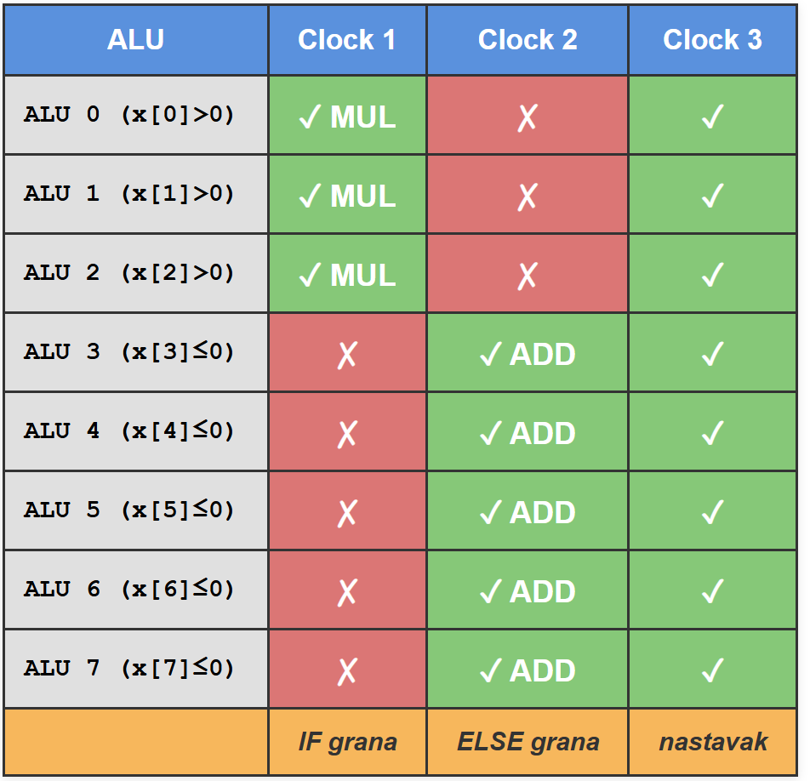
SIMD divergencija
RJEŠENJE: SIMD MASKING
(Izvršavaj obje grane, ali odbacuje rezultate neaktivnih ALU-ova)
Primjer (desno):
1 ciklus bez divergencije (idealno)
2 ciklusa s divergencijom
50% peak performance
✓ Rezultat se koristi
✗ Rezultat se odbacuje

Slide 12
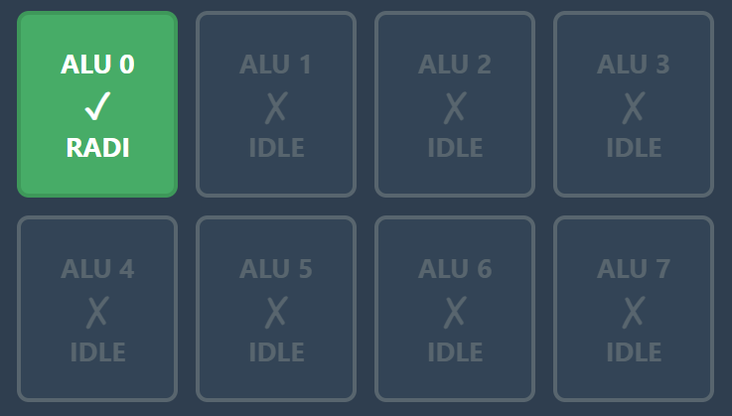
SIMD
Worst case SIMD scenarij
forall (int i from 0 to 8) {
if (i == 0) {
// 10 instrukcija
// samo za prvi element!
y[i] = complex_calculation(x[i]);
}
}
Performance: 12.5% = 1/8 peak
✓ Dobro za SIMD:
• Grafika (pikseli)
• Matrice (jednolika obrada)
• Audio obrada
• Uniformni podaci
• Bez/malo granjanja
✗ Loše za SIMD
• Puno IF/ELSE granjanja
• Nepravilne strukture
• Grafovi, stabla
• Neujednačeni podaci
• Različita grananja

Slide 13
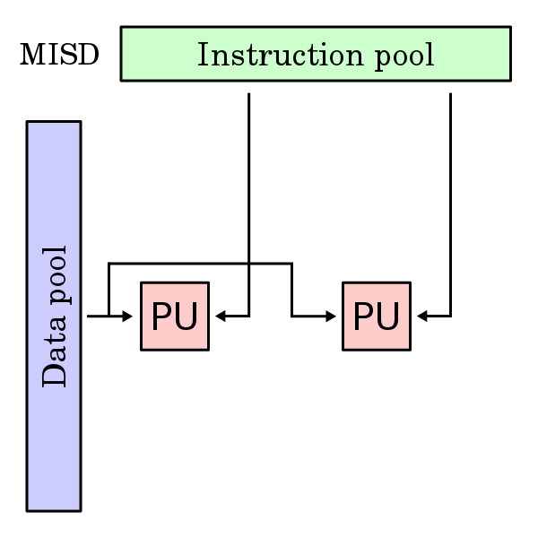
MISD
Paralelizam na razini operacije
    Niz primitivnih operacija mogu se složiti u grupe koje će se izvršavati istovremeno na istim podacima
Primjena:
  Pipeline arhitekture
  Task replication
Problem:
  Složena implementacija
Space Shuttle flight control
computers
https://en.wikipedia.org/wiki/Flynn’s_taxonomy

Slide 14
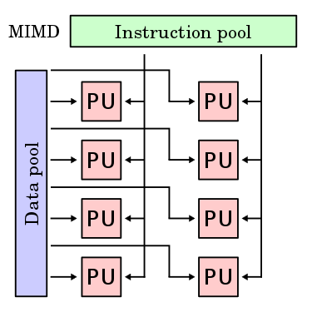
MIMD
Izvršavanje različitih operacija na različitim skupovima podataka
  Više procesorskih jedinica izvršava nezavisne sljedove operacija na različitim
  podacima
  Zadaćni paralelizam
  Visoka fleksibilnost i efikasnost
  Ključna komponenta modernih
  računalnih arhitektura
https://en.wikipedia.org/wiki/Flynn’s_taxonomy

Slide 15
MIMD
  Koristi se za širok spektar aplikacija (ne nužno HPC)
  U HPC primjenama često u obliku manager/worker arhitekture (jedan čvor pristupa podacima i dijeli poslove ostalim čvorovima)
  Može se koristiti u sustavim s distribuiranom i dijeljenom memorijom
Prednosti:
  Paralelno izvođenje više poslova
  Nezavisno izvršavanje (?)
Problemi:
  Load-balancing
  Sinhronizacija
  Složenost algoritma
https://en.wikipedia.org/wiki/Flynn’s_taxonomy

Slide 16
SPMD – Single Program, Multiple Data
Podvrsta MIMD arhitekture
  Isti zadatak (algoritam) izvršava se istovremeno na više procesora na različitim ulaznim podacima
  podacima
  Procesori mogu međusobno komunicirati (npr. putem MPI sučelja, ili dijljenom memorijom)
  Relativno jednostavniji kod, s obzirom da svi procesori izvršavaju isti program
Primjene
  Simulacije (klimatski modeli, dinamika fluida, financijski modeli, …)
  Obrada slike
  Distribuirani sistemi

Slide 17
SPMD – Single Program, Multiple Data
SPMD vs. SIMD:
  SIMD: Lock-step izvršavanje
      bazirano na vektorskim procesorima
      nemogućnost nezavisnog grananja
      Data level parallelism
  SPMD: više čvorova izvršava isti program nezavisno, na različitim podacima
      Nezavisna grananja
      Data & task level parallelism
      Fleksibilnost
      Komunikacija među čvorovima
      Složenija implementacija i složenije upravljanje

Slide 18
2
Superskalarni procesori i ILP

Slide 19
Superskalarni procesori
Paralelizam na razini instrukcije
Instruction-level parallelism (ILP) je simultano izvršavanje niza uputa u računalnom programu.
  jedna nit izvršavanja
  statički (software level) paralelizam: kompajler u trenutku prevođenja optimira kod za paralelno izvršavanje
  dinamički (hardware level) paralelizam: procesor u trenutku izvršavanja odlučuje koje se naredbe mogu iizvršiti istovremeno
instrukcije se izvršavaju paralelno na različitim izvršnim jedinicama u procesoru (ne na više procesora ili više jezgri!), npr. na različitim aritmetičko logičkim jedinicama (ili FPU)
Dispečer čita upute iz memorije i odlučuje koje se mogu pokrenuti paralelno, šaljući svaku u jednu od nekoliko izvršnih jedinica koje se nalaze unutar jednog CPU -a.

Slide 20
INSTRUCTION-LEVEL PARALLELISM (ILP)
Paralelizam unutar jednog thread-a
PRIMJER KODA:
a = b + c
d = e * f
g = a + d –
Fetch/Decode
(čita i dekodira instrukcije)
paralelno
(Clock 1)
ALU 1
(exec)
ALU 2
(exec)
čeka
(Clock 2)
Registri
(R0-R7, PC)
Clock 1: ALU 1 izvršava "a=b+c", ALU 2 izvršava "d=e*f" – ISTOVREMENO!
Clock 2: ALU 1 izvršava "g=a+d" (čeka rezultate)
Rezultat: 2 ciklusa umjesto 3 → 1.5× brže!

Slide 21
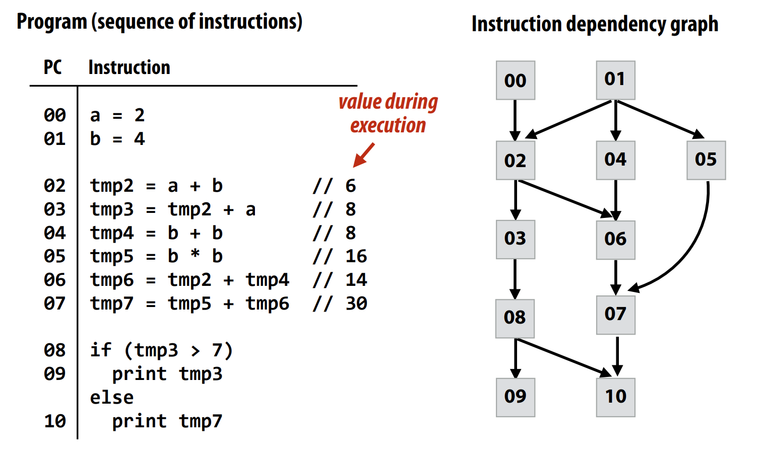
Superskalarni procesori
Koje parove možemo izvršiti istovremeno?
https://gfxcourses.stanford.edu/cs149/fall23content/media/multicore/02_basicarch_xX3ssOi.pdf

Slide 22
3
Multi-core procesor

Slide 23
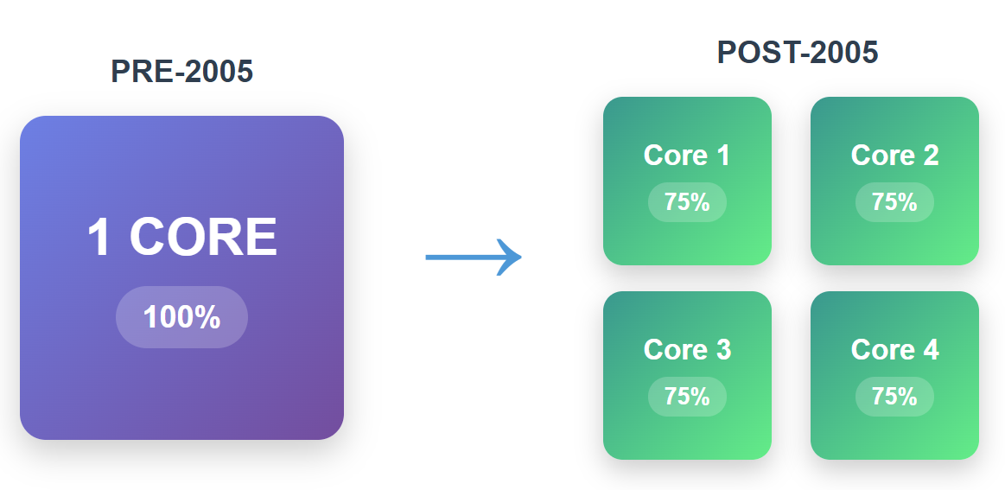
MULTI-CORE PROCESOR
Pre-2005: Jedan kompleksan procesor
- Out-of-order execution - procesor izvršava instrukcije ne kako ste vi napisali kod, već kako je njemu najbolje
- Branch prediction - procesor pogađa koje će grane IF-a biti izvršene i spekulativno ih izvršava unaprijed
- Velike cache memorije - da sakrije latenciju DRAM-a (dynamic random access memory)
-->Brži pojedinačni thread
Post-2005: Više jednostavnijih jezgri
- Jednostavnije jezgre (75% brzine)
- 4 jezgre × 0.75 = 3× speedup!
ZAŠTO? Power wall - procesor se previše zagrijava. Potrošnja energije raste s kvadratom frekvencije.

Slide 24
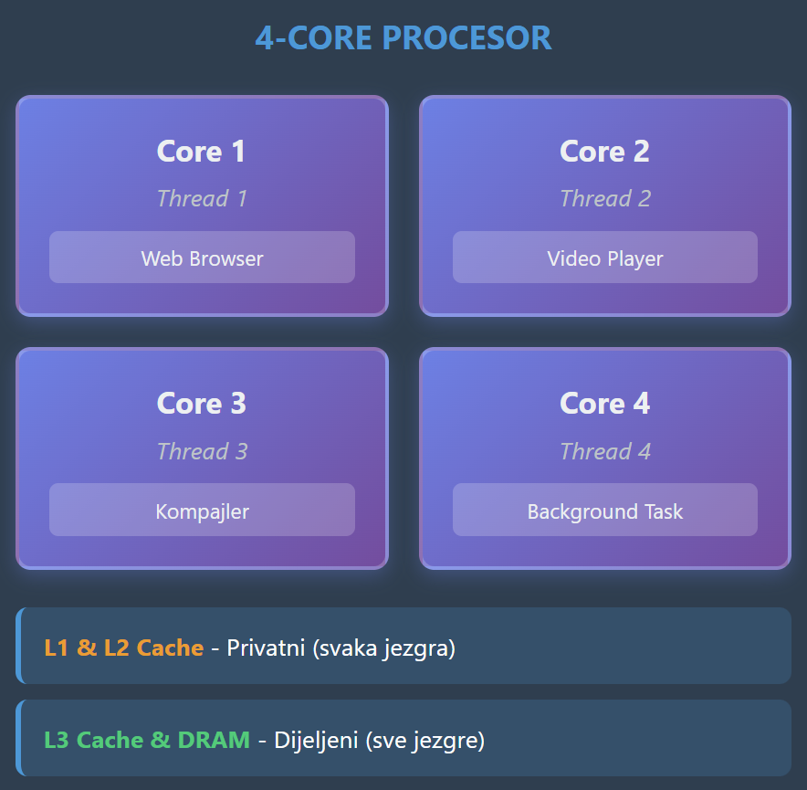
THREAD-LEVEL PARALLELISM
Svaka jezgra ima:
Vlastiti program counter (PC)
Vlastite registre (R0-R7)
Vlastiti L1 cache (32 KB)
Vlastiti L2 cache (256 KB)
Sve jezgre dijele:
L3 cache (8-20MB)
Glavnu memoriju (DRAM)
Komunikacija među thread-ovima
Alati za kreiranje thread-ova:
OpenMP, pthreads, C++ std::thread

Slide 25
PONOVIMO
TRI OBLIKA PARALELIZMA
1. INSTRUCTION-LEVEL (Superscalar):
• Hardware automatski
• Unutar jednog thread-a
2. DATA-LEVEL (SIMD):
• Kompajler ili programer
• Vektorske operacije
• OPREZ: divergencija!
3. THREAD-LEVEL (Multi-core):
• Programer kreira threads
• Neovisne jezgre
MODERNI PROCESORI KOMBINIRAJU SVA TRI!

Slide 26
4
Cache memorija

Slide 27
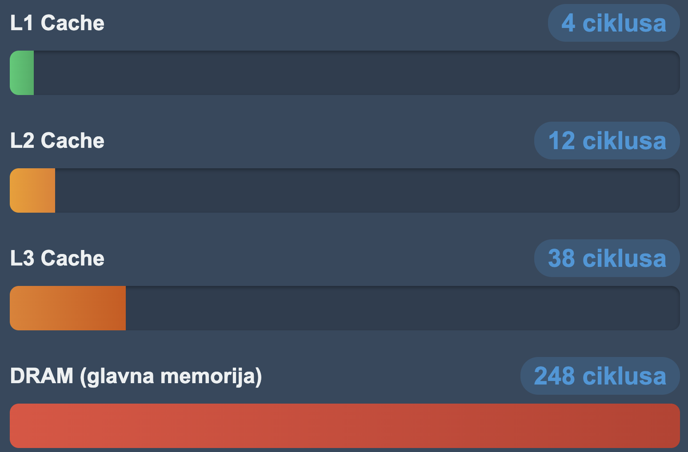
CACHE MEMORIJA
Vrijeme pristupa (Intel Kaby Lake, 4 GHz)
Problem: memory latency
Procesor provodi većinu vremena ČEKAJUĆI podatke iz memorije.
L1 cache - najbrža memorija, direktno na procesoru, 4 ciklusa – 1ns
L2 cache - malo veća, malo dalja. 12 ciklusa – 3ns
L3 cache - još veća, dijeljena među jezgrama. 38 ciklusa – 10 ns
DRAM - glavna memorija. Gigabajti podataka. 248 ciklusa – 62 ns
DRAM je 62 puta sporiji od L1 cache-a!

Slide 28
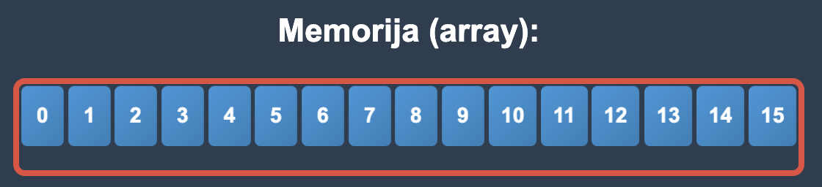
CACHE LINE
Cache line obično ima 64 byte-a (16 elemenata int ili float)
Cache ne radi s pojedinačnim bajtovima!
Radi s blokovima (cache lines)

Slide 29
CACHE LOCALITY
SPATIAL LOCALITY (prostorna lokalnost)
for (i = 0; i < N; i++)
sum += array[i];
// array[i], array[i+1], array[i+2]...
// Sekvencijalno u memoriji!
Ako pristupate adresi X, vjerojatno ćete uskoro pristupiti i X+1, X+2...
TEMPORAL LOCALITY (vremenska lokalnost)
int counter = 0;
for (i = 0; i < N; i++) {
counter++; // isti podatak svaku iteraciju!
}
// counter ostaje u cache-u
Ako pristupate podatku sada, vjerojatno ćete mu pristupiti opet uskoro

Slide 30
CACHE: Dobar vs Loš kod
✓ Sekvencijalan pristup
✗ Random pristup
for (i = 0; i < N; i++) {
sum += array[i];
}
// Pristupa uzastopnim elementima
for (i = 0; i < N; i++) {
sum += array[random()];
}
// Pristupa random elementima
Razlika u performansama:
10-50× brže za sekvencijalni pristup!
Isti algoritam. Isti procesor. → Samo različit pattern pristupa memoriji.

Slide 31
5
Memorijske arhitekture

Slide 32
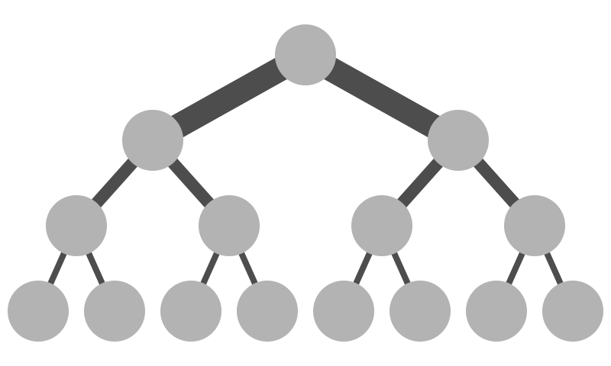
Memorijske arhitekture
Dijeljena memorija (shared memory)
    Procesori izvršavaju neovisne sljedove operacija, ali dijele isti memorijski prostor
    Bus-based: svi procesori dijele istu sabirnicu
    hijerarhijska struktura memorije (fat-tree arhitektura)
Jednostavna arhitektura (s aspekta programera)
  Jednostavnija izrada (ili prilagodba) algoritma paralelnom izvršavanju
  Jednostavniji pristup memoriji
  Nema razmjene podataka
  među procesima
https://en.wikipedia.org/wiki/Fat_tree

Slide 33
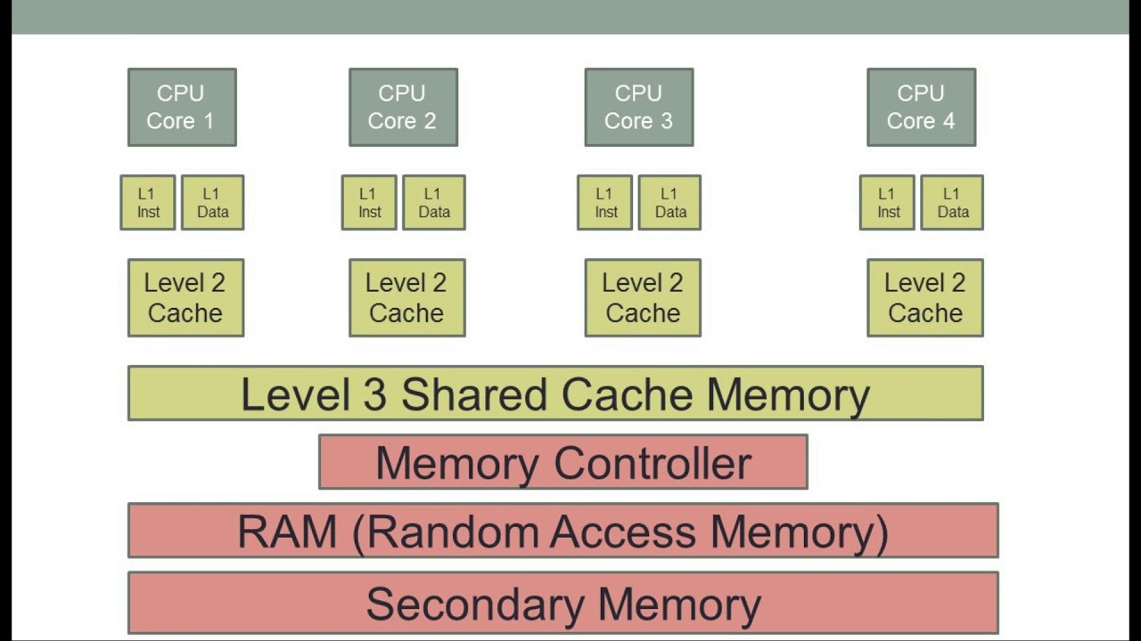
Memorijske arhitekture
Non-uniform Memory Access – NUMA
  Dijeljena memorija, svi procesori mogu pristupiti cijelom adresnom prostoru
  Brzina pristupa ovisi o relativnoj lokaciji memorije za koju je zatražen pristup u odnosu na procesor koji traži pristup
  Složeno (i skupo) za implementaciju
Cache coherent NUMA: većina modernih procesora zasniva se na ccNUMA arhitekturi
Non-cache-coherentNUMA:
Jednostavniji za
projektiranje i izgradnju
složeni za programiranje

Slide 34
Memorijske arhitekture - izazovi
Dijeljena memorija
  Zadaća programera je da sinkronizira pristup memoriji
  Problem zagušenja: više procesora dijeli istu sabirnicu
  Degradacija vremena pristupa: ukoliko više procesora pokuša istovremeno pristupiti istoj memorijskoj lokaciji (istom bloku – lažno dijeljenje), dolazi do sukoba koji uzrokuje kašnjenje
Cache:
  Procesori za efikasniji pristup memoriji koriste lokalnu kopiju podataka u brzoj memoriji (predmemorija, cache)
  Problem koherentnosti podataka: svaka promjena podataka u predmemoriji mora se reflektirati i na sve ostale kopije istog bloka podataka, u suprotnom različiti procesori počinju raditi s nekoherentnim podacima

Slide 35
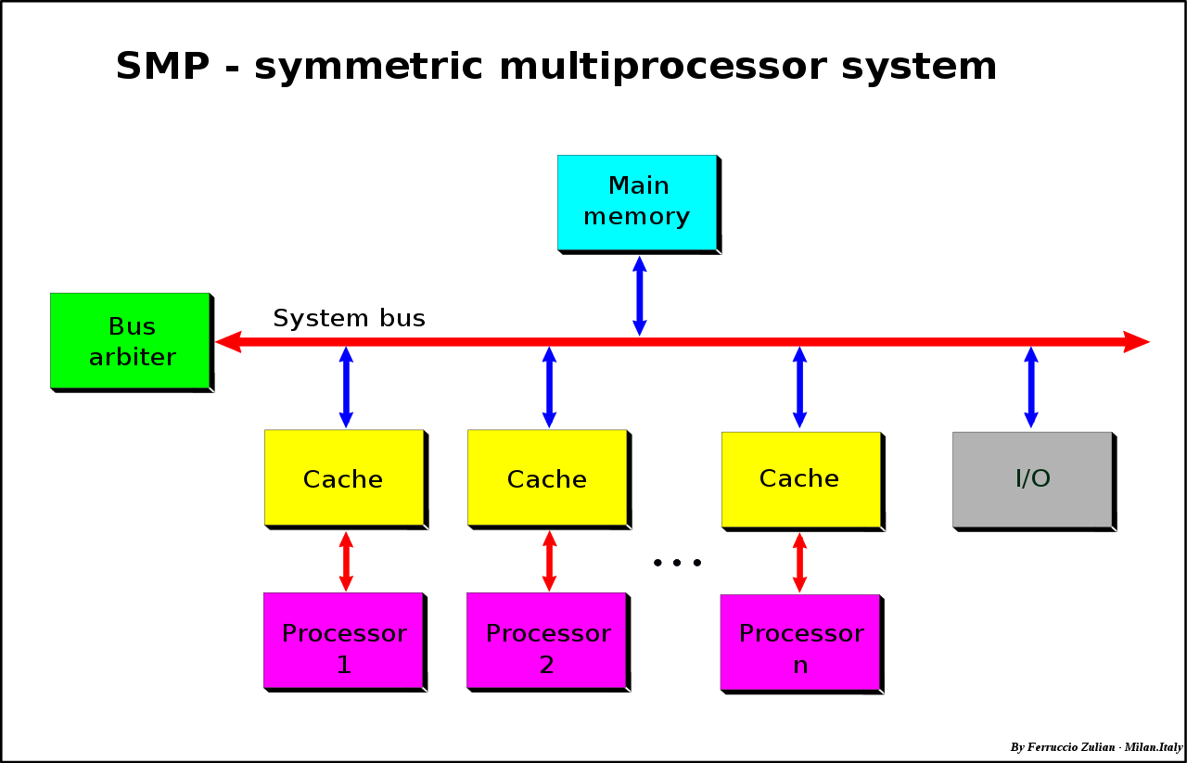
Symmetric Multiprocessing
Shared Memory Multiprocessing
Višeprocesorska računalna hardverska i softverska arhitektura gdje su dva ili više identičnih procesora spojena na zajedničku glavnu memoriju
Bez procesora posebne namjene
  Dijele pristup svim ulazno/izlaznim uređajima
  Zajednički operativni sistem (prilagođen arhitekturi)
Većina višeprocesorskih/višejezgrenih računala bazira se na SMP arhitekturi
Istovremeno izvršavanje više
programa
Kod izvršavanja na SMP sustavima
poboljšanje performansi čak i za
programe (algoritme) dizajnirane
za jednoprocesorske sustave
https://en.wikipedia.org/wiki/Symmetric_multiprocessing

Slide 36
PRAM
Parallel Random Access Machine
  Apstrakcija računala sa dijeljenom memorijom, paralelna analogija Random Access Machine (RAM) modela
  PRAM model koristi se za modeliranje paralelnih algoritama i procjenu performansi (vremenska složenost)
Read/write model:
Exclusive read, exclusive write: svakoj jedinici memorije u jednom trenutku može pristupati samo jedan procesor
Concurent read, exclusive write: više procesora može istovremeno čitati s jedne memorijske lokacije, ali samo jedan može pisati
Concurent read, concurent write: više procesora može istovremeno čitati ili mijenjati istu memorijsku lokaciju (Concurent Random Acces Machine)
Najbliže PRAM modelu: višenitna arhitektura s dijeljenom memorijom

Slide 37
Memorijske arhitekture
Distribuirana memorija
  Svaki procesor (proces) ima vlastiti memorijski prostor
  Dijeljenje podataka među procesorima razmjenom poruka
  Brz pristup lokalnim podacima (u memorijskom prostoru promatranog procesa)
Složenija arhitektura
  Podatke i podatkovne strukture potrebno je prilagoditi modelu
  Zahtjevniji razvoj algoritma (i programiranje)
Spor pristup podacima koji nisu u lokalnoj memoriji
  Procesi koji razmjenjuju poruke (oba) zaustavljaju računanje
  Zahtjevno za programiranje

Slide 38
Distribuirana memorija – mrežne arhitekture
Completely connected networks
  Svaki čvor povezan je sa svim ostalim čvorovima
  Složena (i skupa) arhitektura
  broj veza N*(N-1)/2, složenost mreže O(N²)
  Vremenska složenost komunikacije: O(1)
Limited connection networks
  Ne postoji direktna veza od svakog čvora do bilo kojeg drugog čvora u mreži
  Komunikacija između čvorova koji nisu direktno povezani preusmjerava se kroz druge čvorove
  Linearni niz (linear array):
    Složenost mreže: O(N)
    Vremenska složenost komunikacije: O(N)

Slide 39
Mrežne arhitekture
Hypercube: N dimenzionalna analogija kvadrata
Procesori se nalaze u vrhovima hiperkocke:
  4 procesora (2-cube): u 4 vrha kvadrata
  8 procesora (3-cube): u 8 vrhova kocke
U sustavu s 2^{N} procesora, svaki procesor je povezan s N susjeda
Promjer mreže:
Minimalni broj koraka potreban da procesor pošalje poruku najudaljenijem procesoru
  4 procesora: promjer 2
  8 procesora: promjer 3
  N-cube: promjer N
Broj procesora u Hypercube arhitekturi uvijek je potencija broja 2

Slide 40
Mrežne arhitekture
4- cube:
  16 procesora (2⁴)
  Svaki procesor povezan je sa 4 svoja susjeda
  Promjer mreže: 4

Slide 41
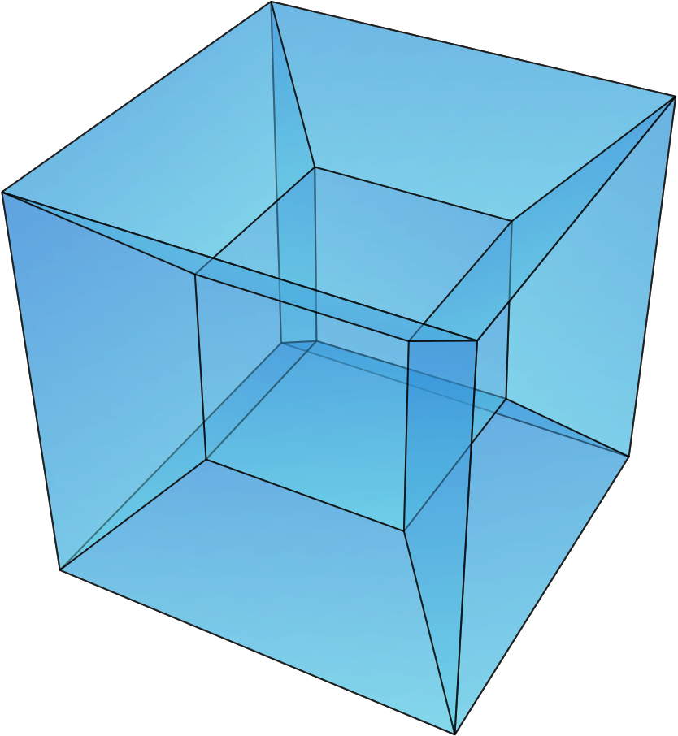
Mrežne arhitekture
4- cube:
  16 procesora (2⁴)
  Svaki procesor povezan je sa 4 svoja susjeda
  Promjer mreže: 4
https://en.wikipedia.org/wiki/Hypercube

Slide 42
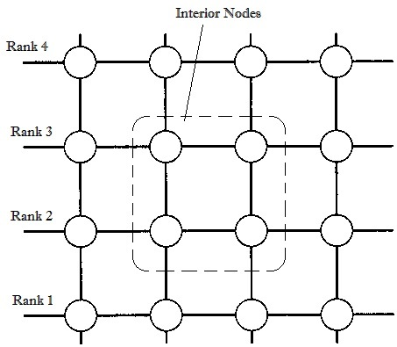
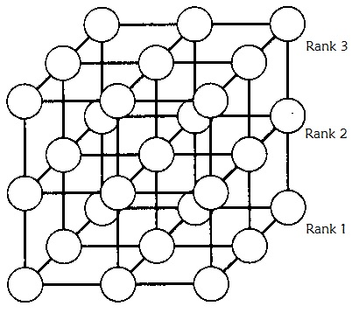
Mrežne arhitekture
Mesh Interconnection Network
Procesori složeni u 2-dimenzionalnu mrežu:
  Svaki procesor povezan je sa 4 neposredna susjeda
  Mreža može biti spojena preko rubova (torus)
  Broj procesora ne mora biti potencija broja 2
Promjer mreže veći nego
kod hypercube
arhitekture
N- dimenzionalne Mesh
Interconnection
arhitekture
https://er.yuvayana.org/mesh-interconnection-network-definition-advantages-disadvantages/

Slide 43
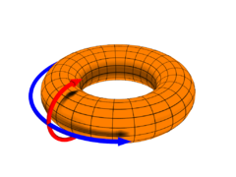
Mrežne arhitekture
Torus
Torus nastaje okretanjem kruga oko osi koplanarne kružnici
  1D torus (krug): n procesora povezano je u zatvorenu petlju, svaki čvor direktno je povezan sa svoja 2 susjeda (ring topology)
  2D torus: procesori su organizirani u nxn pravokutnu rešetku
  svaki čvor povezan sa svoja 4 najbliža susjeda
  mreža spojena preko rubova
  3D torus: čvorovi u 3D rešetki, svaki povezan sa 6 susjeda
N-D torus: čvorovi u N dimenzionalnoj rešetki, svaki čvor povezan sa 2N susjeda

Slide 44
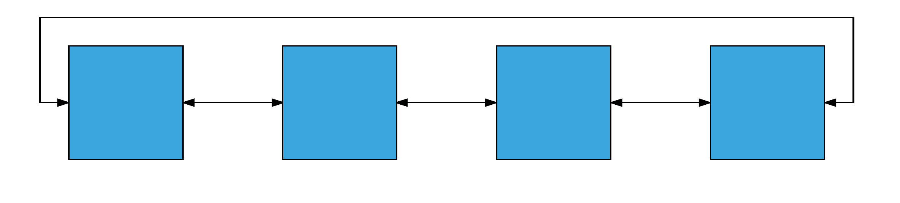
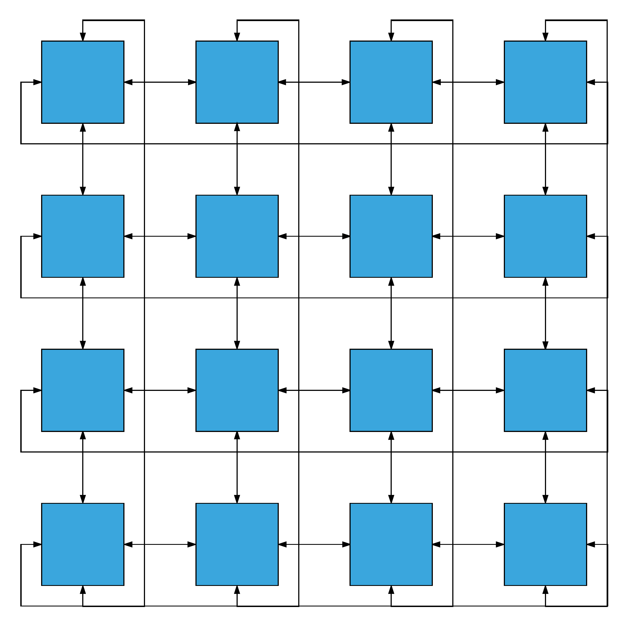
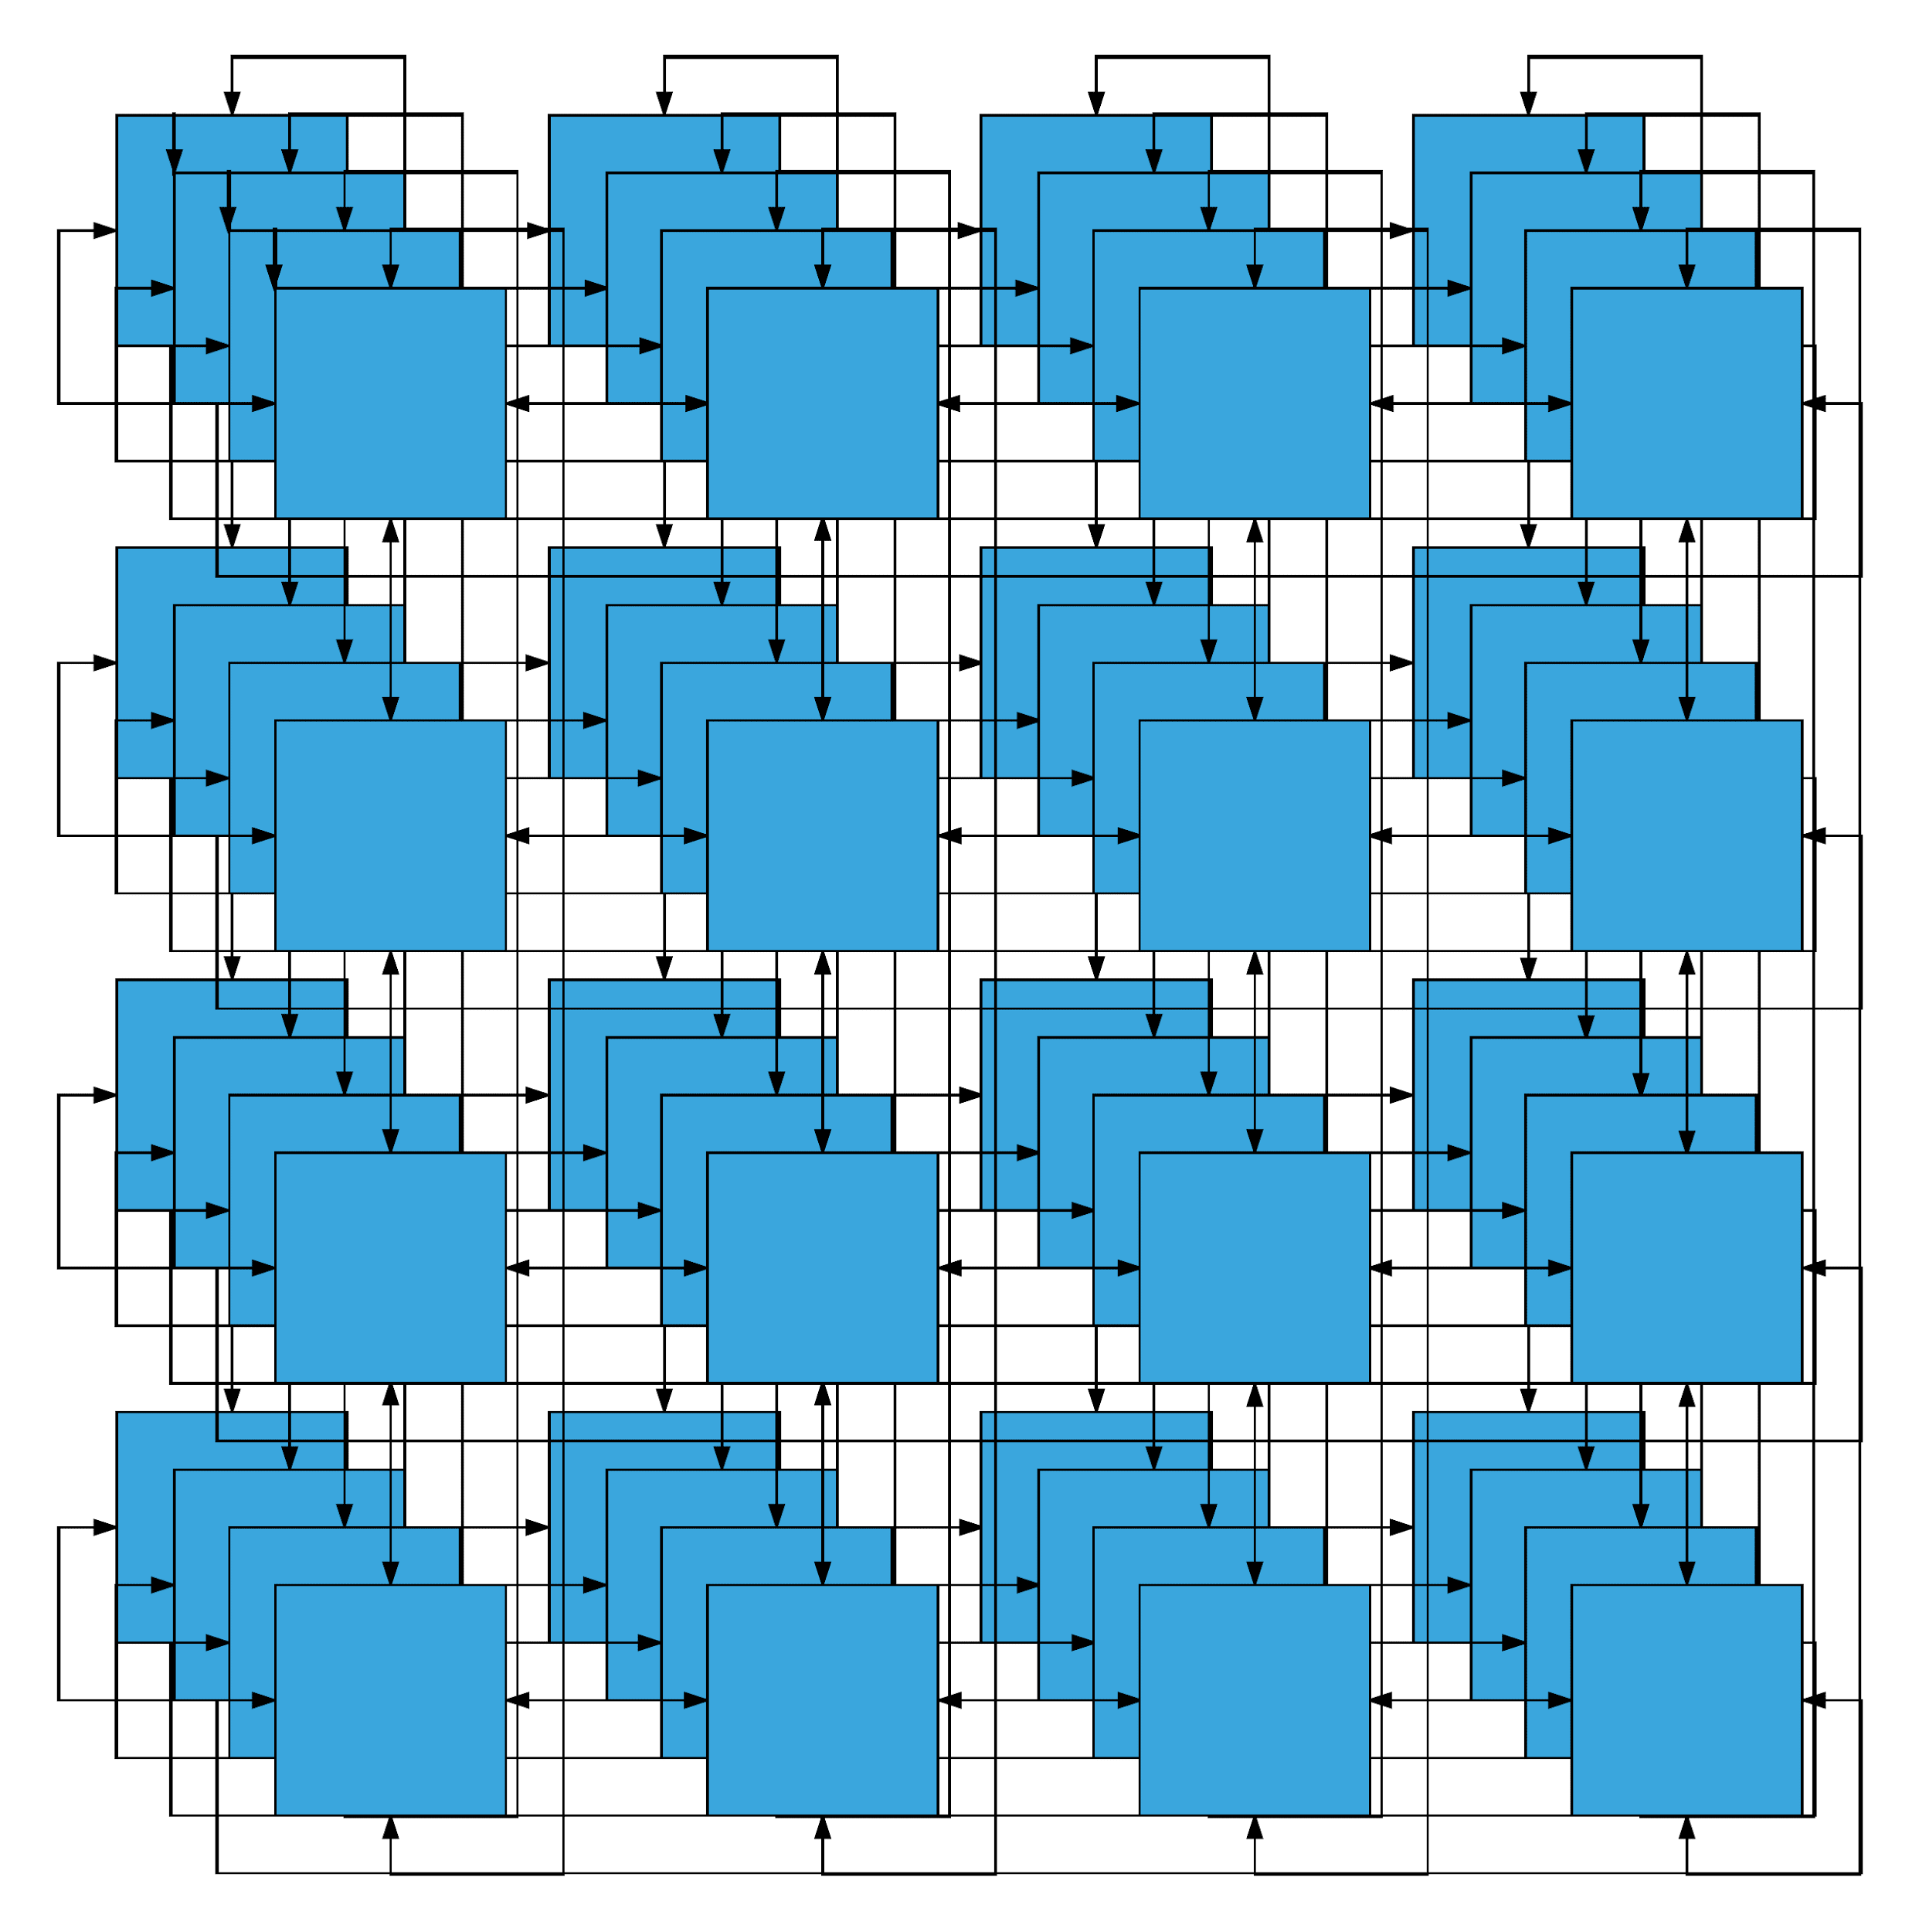
Mrežne arhitekture
1D torus (ring)
2D torus 3D torus

Slide 45
Mrežne arhitekture
Torus
Prednosti
  Veća brzina, manja latencija
  Bolja balansiranost
  Manja potrošnja energije
Nedostatci
  Složenost
  Neujednačena dužina mrežnih linkova
  Cijena
Fujitsu: 6D torus
  12 puta veća skalabilnost od 3D torusa
FUGAKU supercomputer: 2 exaFLOPS

Slide 46
6
Paralelni algoritmi
Paralelne paradigme, modeli paralelnih programa

Slide 47
MIMD
Najčešća paradigma paralelnog programiranja
Razmjena poruka (Message passing)
  Veća brzina, manja latencija
  Bolja balansiranost
  Manja potrošnja energije
Podatkovni paralelizam (Data parallelism
  Složenost
  Neujednačena dužina mrežnih linkova
  Cijena
Dijeljena memorija (Shared memory)
Sustav zadataka i kanala (task & channels)

